Slide 1
第9章 ASP.NET三层架构
清华大学出版社
沈士根、叶晓彤

Slide 2
本章要点：
理解ASP.NET三层架构并能熟练运用ASP.NET三层架构。
理解并掌握基于ASP.NET三层架构的用户管理方法。

Slide 3
目录
9.1 ASP.NET三层架构概述
9.2 搭建ASP.NET三层架构
9.3基于ASP.NET三层架构的用户管理
9.3.1 用户注册
9.3.2 用户登录
9.3.3 用户登录状态和权限
9.3.4 用户密码修改
9.3.5 用户密码重置
9.4 小结

Slide 4
9.1 ASP.NET三层架构概述
Web窗体包含用于界面显示代码的.aspx文件和用于事件处理等代码的.aspx.cs文件，其实质是一个典型的二层架构。
这种二层架构也具有耦合度高、系统可扩展性差以及不利于项目团队分工和合作的特点。

Slide 5
9.1 ASP.NET三层架构概述（续）
表示层（Web）、业务逻辑层（BLL）和数据访问层（DAL）。

Slide 6
9.1 ASP.NET三层架构概述（续）
对采用不同数据访问技术开发的Web应用程序，ASP.NET三层架构有不同的成员。
使用ADO.NET，还要增加业务实体类项目Model、数据库访问通用类项目DBUtility等。
使用LINQ to SQL技术操作数据库，由于LINQ to SQL已对数据查找、插入、更新和删除等操作进行了封装，只需要表示层、业务逻辑层和数据访问层。

Slide 7
9.2 搭建ASP.NET三层架构
MyPetShop为例说明基于ASP.NET三层架构的Web应用程序搭建过程，其中的数据访问使用LINQ技术。

Slide 8
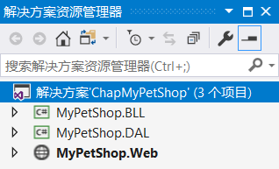
实例9-1 搭建基于ASP.NET三层架构的MyPetShop

Slide 9
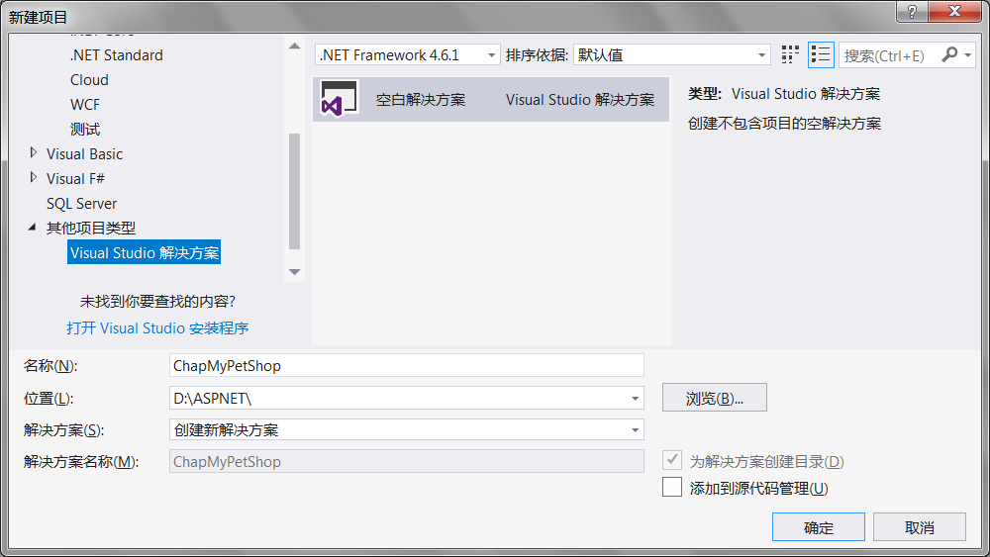
实例9-1 搭建基于ASP.NET三层架构的MyPetShop（续）

Slide 10
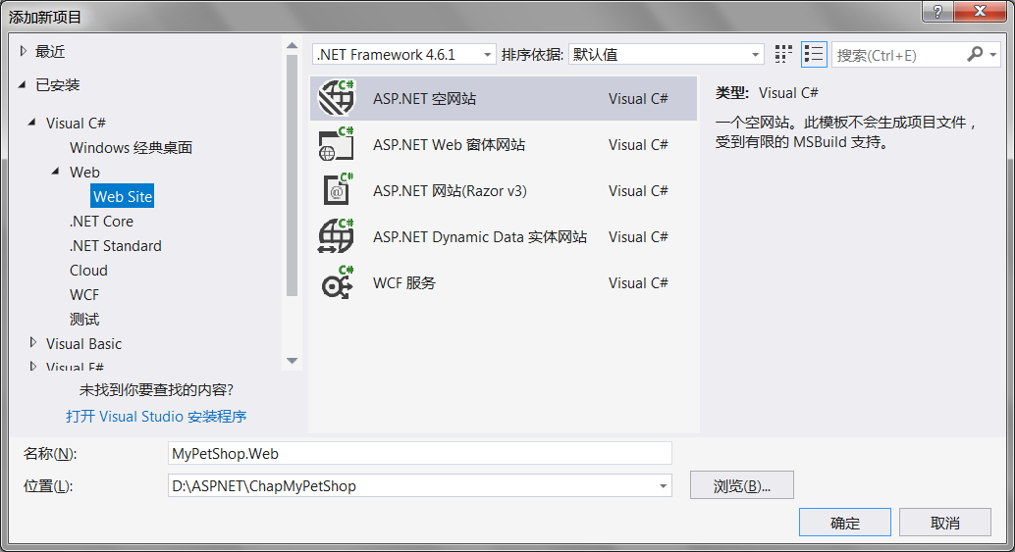
实例9-1 搭建基于ASP.NET三层架构的MyPetShop（续）

Slide 11
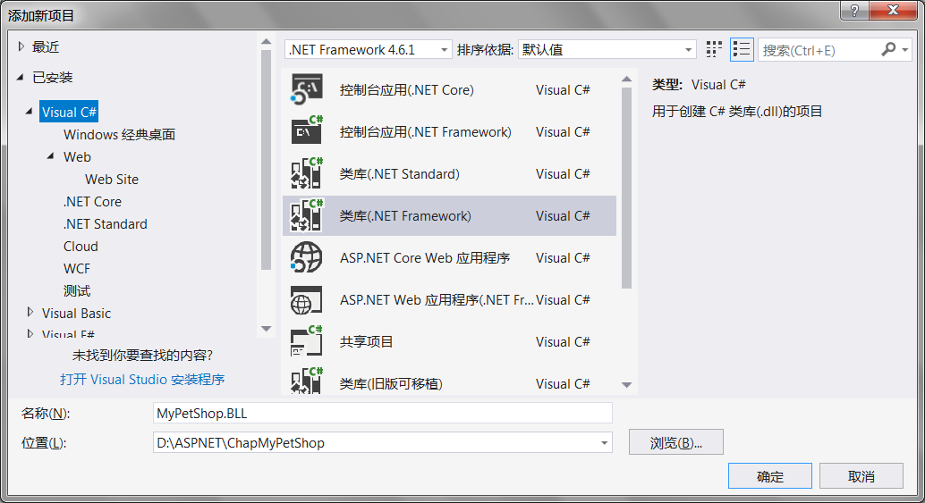
实例9-1 搭建基于ASP.NET三层架构的MyPetShop（续）

Slide 12

实例9-1 搭建基于ASP.NET三层架构的MyPetShop（续）

Slide 13
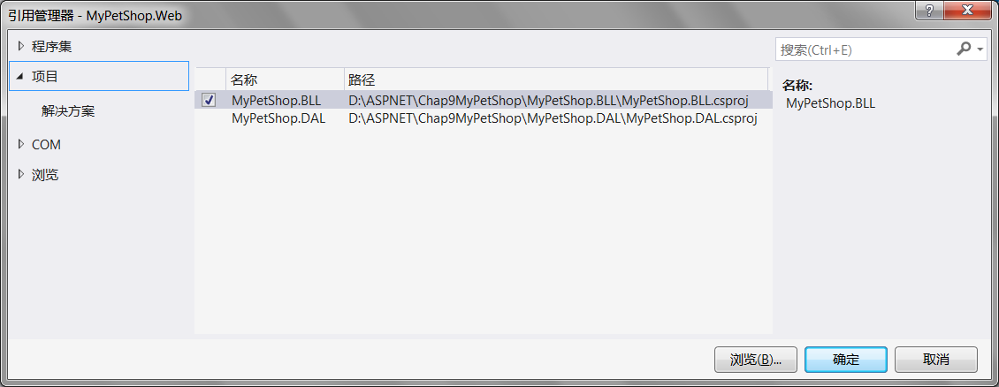
实例9-1 搭建基于ASP.NET三层架构的MyPetShop（续）

Slide 14
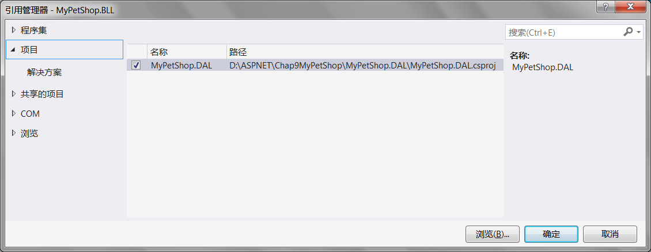
实例9-1 搭建基于ASP.NET三层架构的MyPetShop（续）

Slide 15
9.3 基于ASP.NET三层架构的用户管理
用户管理可以说是任何一个Web应用程序必须包含的功能，通过用户管理的实现掌握ASP.NET三层架构编程思想。

Slide 16
9.3.1 用户注册
用户注册需要首先从表示层获取用户名、Email、密码等注册信息，再通过业务逻辑层中的用户名检查、用户添加等方法调用数据访问层中相应的方法实现数据库中的用户名重名查询、用户记录插入等操作。

Slide 17
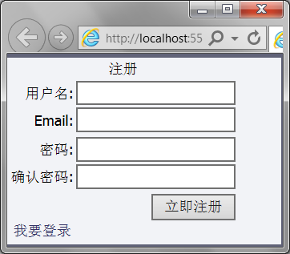
实例9-2 实现MyPetShop的用户注册功能

Slide 18
实例9-2 实现MyPetShop的用户注册功能（续）
用户名、Email、密码、确认密码都是必填信息，输入的Email地址必须符合规则，输入的密码和确认密码必须一致。当单击“立即注册”按钮后将检查输入的用户名是否跟MyPetShop数据库中包含的用户名重名，若重名，则显示“用户名已存在！”信息，否则向MyPetShop数据库插入新的用户记录。当单击“我要登录”链接时跳转到用户登录页面Login.aspx，同时将注册的用户名传递给Login.aspx。
源程序：CustomerService.cs
源程序：NewUser.aspx

Slide 19
9.3.2 用户登录
用户登录需要首先从表示层获取用户名、密码等登录信息，再通过业务逻辑层中的用户名和密码检查方法调用数据访问层中相应的方法实现数据库中的用户登录信息查询操作。

Slide 20
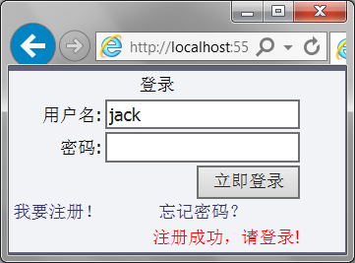
实例9-3 实现MyPetShop的用户登录功能
注册成功用户登录界面

Slide 21
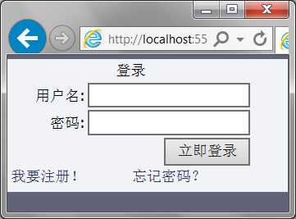
实例9-3 实现MyPetShop的用户登录功能
直接访问用户登录界面

Slide 22
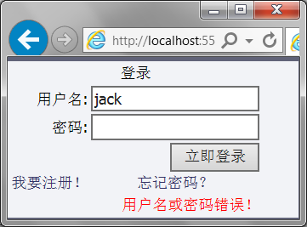
实例9-3 实现MyPetShop的用户登录功能
用户名或密码错误界面

Slide 23
实例9-3 实现MyPetShop的用户登录功能
源程序：CustomerService.cs中的CheckLogin()方法
源程序：Login.aspx

Slide 24
9.3.3 用户登录状态和权限
若用户权限信息未保存于数据库，则只需要在表示层中先获取用户名信息，再呈现相应的用户登录状态和权限信息。

Slide 25

实例9-4 根据不同用户呈现不同的登录状态和权限
若用户权限信息未保存于数据库，则只需要在表示层中先获取用户名信息，再呈现相应的用户登录状态和权限信息。
源程序：Default.aspx

Slide 26
9.3.4 用户密码修改
首先从表示层获取原密码、新密码、确认新密码等信息，再通过业务逻辑层中的方法调用数据访问层中相应的方法实现数据库中的原密码查询操作，若输入的原密码正确，则再通过业务逻辑层中的方法调用数据访问层中相应的方法实现数据库中的密码修改操作。

Slide 27
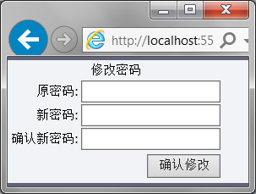
实例9-5 修改已登录一般用户的密码
源程序：CustomerService.cs中的ChangePassword()方法
源程序：ChangePwd.aspx

Slide 28
9.3.5 用户密码重置
首先从表示层获取用户名、Email等信息，再通过业务逻辑层中的方法调用数据访问层中相应的方法实现数据库中的用户名和Email查询操作，若输入的用户名和Email正确，则通过业务逻辑层中的方法调用数据访问层中相应的方法将数据库中的用户密码重置为相应的用户名，再调用表示层中自定义的类向相应用户的邮箱发送密码重置邮件。用户收到密码重置邮件后，就可获取重置后的密码进行登录。

Slide 29
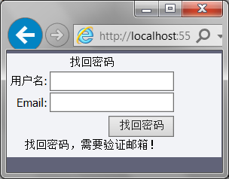
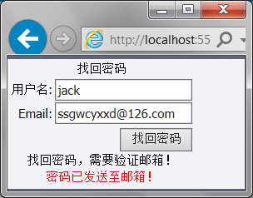
实例9-5 重置用户密码

Slide 30
实例9-5 重置用户密码（续）
源程序：CustomerService.cs中的IsNameExist ()、IsEmailExist()、ResetPassword()方法
源程序：Web.config中的<appSettings>配置节
源程序：自定义的EmailSender.cs
源程序：GetPwd.aspx

Slide 31
9.4 小结
ASP.NET三层架构包括表示层、业务逻辑层和数据访问层，是企业进行Web应用程序开发的主流技术之一，因此，理解并熟练运用ASP.NET三层架构对自己未来适应商业软件开发有重要作用。
用户管理通常包括用户注册、用户登录、用户状态呈现、用户密码修改和重置等，在实际工程开发时，还需要进一步补充基于角色的用户权限管理等功能。

